Slide 1
CHÀO MỪNG CÁC EM ĐẾN VỚI TIẾT HỌC NGÀY HÔM NAY!

Slide 2
KHỞI ĐỘNG
Cho phương trình $\sqrt{x^{2}−3x+2}=\sqrt{−x^{2}−2x+2}$
Em hãy suy nghĩ cách giải phương trình này.

Slide 3
CHƯƠNG VI: HÀM SỐ, ĐỒ THỊ VÀ ỨNG DỤNG
BÀI 18: PHƯƠNG TRÌNH QUY VỀ PHƯƠNG TRÌNH BẬC HAI

Slide 4
NỘI DUNG BÀI HỌC
Phương trình dạng $\sqrt{ax^{2}+bx+c}=\sqrt{dx^{2}+ex+f}$
01
Phương trình dạng $\sqrt{ax^{2}+bx+c}=dx+e$
02

Slide 5
01
Phương trình dạng $\sqrt{ax^{2}+bx+c}=\sqrt{dx^{2}+ex+f}$

Slide 6
HĐ 1:
$$\sqrt{x^{2}−3x+2}=\sqrt{−x^{2}−2x+2}$$
Cho phương trình
a) Bình phương hai vế phương trình để khử căn và giải phương trình nhận được.
b) Thử lai các giá trị x tìm được ở câu a có thỏa mãn phương trình đã cho hay không?
Giải
a) $\sqrt{x^{2}−3x+2}=\sqrt{−x^{2}−2x+2}$
$$⇔x^{2}−3x+2=−x^{2}−2x+2$$
$$⇔\left[\begin{aligned}&x=0 \\ &x=\frac{1}{2}\end{aligned}\right.$$
$$⇔{2x}^{2}−x=0$$
$$⇔x(2x−1)=0$$
b) Thử nghiệm ta thấy các giá trị $x$ tìm được ở câu a đều thoả mãn.

Slide 7
* Các bước giải phương trình
Để giải phương trình $\sqrt{ax^{2}+bx+c}=\sqrt{dx^{2}+ex+f}$, ta thực hiện như sau:
Bình phương hai vế và giải phương trình nhận được;
Thử lại các giá trị x tìm được ở trên có thoả mãn phương trình đã cho hay không và kết luận nghiệm.

Slide 8
Ví dụ 1 (SGK – tr25)
Giải phương trình $\sqrt{2x^{2}−4x−2}=\sqrt{x^{2}−x−2}$
Giải
Bình phương hai vế của phương trình, ta được $2x^{2}−4x−2=x^{2}−x−2$
Sau khi thu gọn ta được $x^{2}−3x=0$. Từ đó $x=0$ hoặc $x=3$.
Thay lần lượt hai giá trị này của $x$ vào phương trình đã cho, ta thấy chỉ có $x=3$ thoả mãn.
Vậy nghiệm của phương trình đã cho là $x=3$.

Slide 9
LUYỆN TẬP 1
a) $\sqrt{3x^{2}−6x+1}=\sqrt{−2x^{2}−9x+1}$
b) $\sqrt{2x^{2}−3x−5}=\sqrt{x^{2}−7}$
Giải các phương trình sau:
Giải
a) $\sqrt{{3x}^{2}−6x+1}=\sqrt{−{2x}^{2}−9x+1}$
$$⇔{3x}^{2}−6x+1=−{2x}^{2}−9x+1$$
$$⇔\left[\begin{aligned}x=0 \\ x=−\frac{3}{5}\end{aligned}\right.(TM)$$
$$⇔{5x}^{2}+3x=0$$
$$⇔x(5x+3)=0$$
Vậy $S=\left\{−\frac{3}{5};0\right\}$

Slide 10
LUYỆN TẬP 1
a) $\sqrt{3x^{2}−6x+1}=\sqrt{−2x^{2}−9x+1}$
b) $\sqrt{3x^{2}−6x+1}=\sqrt{−2x^{2}−9x+1}$
Giải các phương trình sau:
Giải
b) $\sqrt{{2x}^{2}−3x−5}=\sqrt{x^{2}−7}$
$$⇔{2x}^{2}−3x−5=x^{2}−7$$
$$⇔x^{2}−3x+2=0$$
$$⇔(x−2)(x−1)=0$$
$⇔\left[\begin{aligned}&x=2 \\ &x=1\end{aligned}\right.$ (L)
Vậy phương trình vô nghiệm.

Slide 11
02
Phương trình dạng $\sqrt{ax^{2}+bx+c}=dx+e$

Slide 12
HĐ 2:
Cho phương trình $\sqrt{26x^{2}−63x+38}=5x−6$
a) Bình phương hai vế và giải phương trình nhận được.
b) Thử lại các giá trị x tìm được ở câu a có thỏa mãn phương trình hay không?
Giải
a) $\sqrt{26x^{2}−63x+38}=5x−6$
$$⇔26x^{2}−63x+38=25x^{2}−60x+36$$
$$⇔\left[\begin{aligned}x=2 \\ x=1\end{aligned}\right.$$
$$⇔(x−2)(x−1)=0$$
$$⇔x^{2}−3x+2=0$$
b) Thử nghiệm ta thấy chỉ có giá trị $x=2$ là thoả mãn.

Slide 13
Các bước giải phương trình
Để giải phương trình $\sqrt{ax^{2}+bx+c}=dx+e$, ta thực hiện như sau:
- Bình phương hai vế và giải phương trình nhận được;
- Thử lại các giá trị $x$ tìm được ở trên có thoả mãn phương trình đã cho hay không và kết luận nghiệm.

Slide 14
Ví dụ 2 (SGK – tr26)
Giải phương trình $\sqrt{2x^{2}−5x−9}=x−1$.
Giải
Bình phương hai vế của phương trình ta được
$$2x^{2}−5x−9=x^{2}−2x+1.$$
Sau khi thu gọn ta được $x^{2}−3x−10=0$. Từ đó $x=−2$ hoặc $x=5$.
Thay lần lượt hai giá trị này của $x$ vào phương trình đã cho, ta thấy chỉ có $x=5$ thoả mãn.
Vậy nghiệm của phương trình đã cho là $x=5$.

Slide 15
LUYỆN TẬP 2
Giải các phương trình sau: a) $\sqrt{2x^{2}+x+3}=1−x$
b) $\sqrt{3x^{2}−13x+14}=x−3$
Giải
a) $\sqrt{{2x}^{2}+x+3}=1−x$
$$⇔{2x}^{2}+x+3=x^{2}−2x+1$$
$$⇔x^{2}+3x+2=0$$
$$⇔(x+2)(x+1)=0$$
$$⇔\left[\begin{aligned}x=−2 \\ x=−1\end{aligned}(TM)\right.$$
Vậy $S=\left\{−2;−1\right\}$

Slide 16
LUYỆN TẬP 2
Giải các phương trình sau: a) $\sqrt{2x^{2}+x+3}=1−x$
b) $\sqrt{3x^{2}−13x+14}=x−3$
Giải
b) $\sqrt{{3x}^{2}−13x+14}=x−3$
$$⇔{3x}^{2}−13x+14=x^{2}−6x+9$$
$$⇔\left[\begin{aligned}x=\frac{2}{5} \\ x=1\end{aligned}\right.(L)$$
$$⇔2x^{2}−7x+5=0$$
$$⇔(2x−5)(x−1)=0$$
Vậy phương trình vô nghiệm.

Slide 17
VẬN DỤNG
Bác Việt sống và làm việc tại trạm hải đăng cách bờ biển 4 km. Hằng tuần bác chèo thuyền vào vị trí gần nhất trên bờ biển là bến Bính để nhận hàng hóa do cơ quan cung cấp. Tuần này, do trục trặc về vận chuyển nên toàn bộ số hàng vẫn đang nằm ở thôn Hoành, bên bờ biển cách bến Bính 9,25 km và sẽ được anh Nam vận chuyển trên con đường dọc bờ biển tới bến Bính bằng xe kéo. Bác Việt đã gọi điện thống nhất với anh Nam là họ sẽ gặp nhau ở vị trí nào đó giữa bến Bính và thôn Hoành để hai người có mặt tại đó cùng lúc, không mất thời gian chờ nhau. Giả thiết rằng đường dọc bờ biển là thẳng và bác Việt cũng di chuyển theo một đường thẳng để tới điểm hẹn. Tìm vị trí hai người hẹn gặp, biết rằng vận tốc của anh Nam là 5 km/h và của bác Việt là 4 km/h.

Slide 18
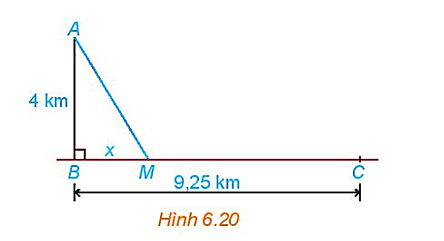
Hướng dẫn
Ta mô hình hóa bài toán như trong Hình 6.20: Trạm hải đăng ở vị trí A; bến Bính ở B và thôn Hoành ở C.
Giả sử bác Việt chèo thuyền cập bến ở vị trí M và ta đặt BM = x (km) (x > 0). Để hai người không phải chờ nhau thì thời gian chèo thuyền bằng thời gian kéo xe nên ta có phương trình:
$$\frac{\sqrt{x^{2}+16}}{4}=\frac{9,25−x}{5}$$
Giải phương trình này sẽ tìm được vị trí hai người dự định gặp nhau.

Slide 19
Giải
Ta mô tả bài toán như Hình 6.20:
Trạm hải đăng ở vị trí A
Bến Bính ở vị trí B
Thôn Hoành ở vị trí C
Giả sử bác Việt chèo thuyền cập bến ở vị trí M và ta đặt $BM=x$ (km) $(x>0)$.
Để hai người không phải chờ nhau thì thời gian chèo thuyền bằng thời gian kéo xe nên ta có phương trình
$$\frac{\sqrt{x^{2}+16}}{4}=\frac{9,25−x}{5}$$

Slide 20
Giải
$$\frac{\sqrt{x^{2}+16}}{4}=\frac{9,25−x}{5}$$
$$⇔5\sqrt{x^{2}+16}=37−4x$$
$$⇔25x^{2}+400$$
$$=1369−296x+16x^{2}$$
$$⇔9x^{2}+296x−969=0$$
$$⇔\left[\begin{aligned}x=3(TM) \\ x=−\frac{323}{9}(L)\end{aligned}\right.$$
Vậy vị trí 2 người hẹn gặp cách bến Bính 3 km.

Slide 21
LUYỆN TẬP

Slide 22
Bài 6.20
Giải các phương trình sau:
a) $\sqrt{3x^{2}−4x−1}=\sqrt{2x^{2}−4x+3}$
b) $\sqrt{x^{2}+2x−3}=\sqrt{−2x^{2}+5}$
c) $\sqrt{2x^{2}+3x−3}=\sqrt{−x^{2}−x+1}$
d) $\sqrt{−x^{2}+5x−4}=\sqrt{−2x^{2}+4x+2}$
Giải
a) $\sqrt{{3x}^{2}−4x−1}=\sqrt{{2x}^{2}−4x+3}$
$$⇔{3x}^{2}−4x−1={2x}^{2}−4x+3$$
$$⇔\left[\begin{aligned}x=2 \\ x=−2\end{aligned}\right.(TM)$$
$$⇔x^{2}−4=0$$
$$⇔(x−2)(x+2)=0$$
Vậy $S=\left\{−2;2\right\}$

Slide 23
Giải
b) $\sqrt{x^{2}+2x−3}=\sqrt{−{2x}^{2}+5}$
$$⇔x^{2}+2x−3={−2x}^{2}+5$$
$$⇔3x^{2}+2x−8=0$$
$$⇔(3x−4)(x+2)=0$$
$$⇔\left[\begin{aligned}x=\frac{4}{3}(TM) \\ x=−2(L)\end{aligned}\right.$$
Vậy $x=\frac{4}{3}$
c) $\sqrt{{2x}^{2}+3x−3}=\sqrt{{−x}^{2}−x+1}$
$$⇔{2x}^{2}+3x−3={−x}^{2}−x+1$$
$$⇔\left[\begin{aligned}x=\frac{2}{3} \\ x=−2\end{aligned}\right.$$
$$⇔{3x}^{2}+4x−4=0$$
Vậy pt vô nghiệm

Slide 24
Giải
d) $\sqrt{−x^{2}+5x−4}=\sqrt{−{2x}^{2}+4x+2}$
$$⇔−x^{2}+5x−4={−2x}^{2}+4x+2$$
$$⇔x^{2}+x−6=0$$
$$⇔\left[\begin{aligned}x=2(TM) \\ x=−3(L)\end{aligned}\right.$$
$$⇔(x−2)(x+3)=0$$
Vậy $x=2$

Slide 25
Bài 6.21
Giải các phương trình sau:
a) $\sqrt{6x^{2}+13x+13}=2x+4$
b) $\sqrt{2x^{2}+5x+3}=−3−x$
c) $\sqrt{3x^{2}−17x+23}=x−3$
d) $\sqrt{−x^{2}+2x+4}=x−2$
Giải
a) $\sqrt{{6x}^{2}+13x+13}=2x+4$
$$⇔{6x}^{2}+13x+13=4x^{2}+16x+16$$
$$⇔x=\frac{3±\sqrt{33}}{4}(TM)$$
$$⇔2x^{2}−3x−3=0$$
Vậy $x=\frac{3±\sqrt{33}}{4}$

Slide 26
Giải
b) $\sqrt{{2x}^{2}+5x+3}=−3−x$
$$⇔{2x}^{2}+5x+3=x^{2}+6x+9$$
$$⇔\left[\begin{aligned}x=3 \\ x=−2\end{aligned}(L)\right.$$
$$⇔x^{2}−x−6=0$$
$$⇔(x−3)(x+2)=0$$
Vậy phương trình vô nghiệm
c) $\sqrt{{3x}^{2}−17x+23}=x−3$
$$⇔{3x}^{2}−17x+23=x^{2}−6x+9$$
$$⇔{2x}^{2}−11x+14=0$$
$$⇔\left(2x−7\right)(x−2)=0$$
$$⇔\left[\begin{aligned}x=\frac{7}{2}(TM) \\ x=2(L)\end{aligned}\right.$$
Vậy $x=\frac{7}{2}$

Slide 27
Giải
d) $\sqrt{{−x}^{2}+2x+4}=x−2$
$$⇔{−x}^{2}+2x+4=x^{2}−4x+4$$
$$⇔{2x}^{2}−6x=0$$
$$⇔2x(x−3)=0$$
$$⇔\left[\begin{aligned}x=0(L) \\ x=3(TM)\end{aligned}\right.$$
Vậy $x=3$

Slide 28
VẬN DỤNG

Slide 29
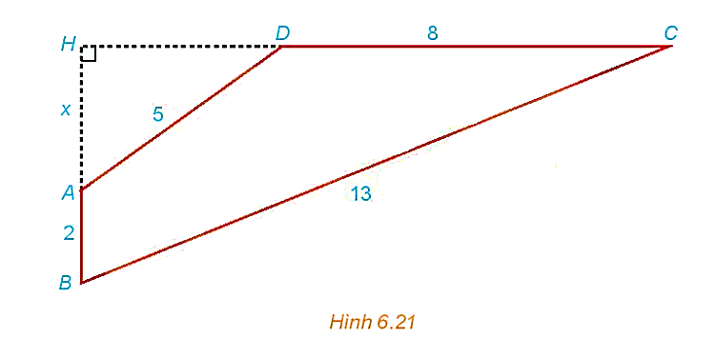
Bài 6.22
Cho tứ giác ABCD có $AB⊥CD$; AB = 2; BC = 13; CD = 8; DA = 5 (H.6.21). Gọi H là giao điểm của AB và CD và đặt x = AH. Hãy thiết lập một phương trình để tính độ dài x, từ đó tính diện tích tứ giác ABCD.

Slide 30
Giải
Đặt $AH=x$. Khi đó, theo định lí Pythagore, ta có: $DH=\sqrt{25−x^{2}}$.
Ta có: ${BH}^{2}+{CH}^{2}={BC}^{2}$
$$⇔{\left(x+2\right)}^{2}+{\left(\sqrt{25−x^{2}}+8\right)}^{2}=169$$
$$⇔x^{2}+4x+4+25−x^{2}+16\sqrt{25−x^{2}}+64=169$$
$$⇔4\sqrt{25−x^{2}}=19−x$$
$${⇒S}_{ABCD}=S_{BHC}−S_{AHD}=\frac{1}{2}.5.12−\frac{1}{2}.3.4=24 (đvdt)$$
$$⇔400−16x^{2}=361−38x+x^{2}$$
$$⇔17x^{2}−38x−39=0$$
$$⇔\left(x−3\right)\left(17x+13\right)=0$$
$$⇔\left[\begin{aligned}x=3(TM) \\ x=−\frac{13}{17}(L)\end{aligned}\right.$$

Slide 31
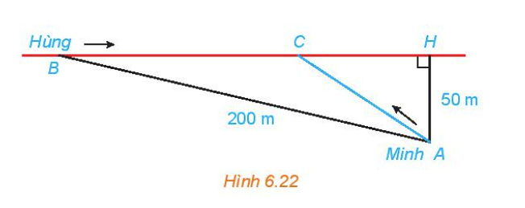
Bài 6.23
Hằng ngày bạn Hùng đều đón bạn Minh đi học tại một vị trí trên lề đường thẳng đến trường. Minh đứng tại vị trí A cách lề đường một khoảng 50 m để chờ Hùng. Khi nhìn thấy Hùng đạp xe đến địa điểm B, cách mình một đoạn 200 m thì Minh bắt đầu đi bộ ra lề đường để bắt kịp xe. Vận tốc đi bộ của Minh là 5 km/h, vận tốc xe đạp của Hùng là 15 km/h.
Hãy xác định vị trí C trên lề đường (H.6.22) để hai bạn gặp nhau mà không bạn nào phải chờ người kia (làm tròn kết quả đến hàng phần mười).

Slide 32
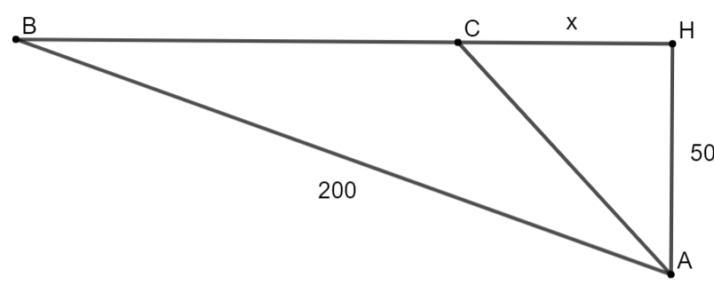
Giải
Ta mô hình hoá bài toán trong hình vẽ sau:
Hùng đến vị trí B, Minh đến vị trí A, H là vị trí lề đường mà Minh đi theo hướng vuông góc với đường thẳng BC từ vị trí A.
Giả sử C là vị trí mà Hùng và Minh gặp nhau, đặt $CH=x (x>0)$
$$⇒CA=\sqrt{x^{2}+{50}^{2}}$$
Áp dụng định lí Pythagore trong tam giác ABH vuông tại H:

Slide 33
${AB}^{2}={AH}^{2}+{BH}^{2}$
$$⇔{200}^{2}={50}^{2}+{BH}^{2}$$
$$⇔BH=50\sqrt{15}⇒BC=50\sqrt{15}−x$$
Để hai người gặp nhau mà không phải chờ người kia thì thời gian Hùng đạp xe bằng thời gian Minh đi bộ nên ta có phương trình:
$$\frac{\sqrt{x^{2}+{50}^{2}}}{5}=\frac{50\sqrt{15}−x}{15}$$
$$⇔3\sqrt{x^{2}+{50}^{2}}=50\sqrt{15}−x$$
$$⇔9x^{2}+22500=37500−100x\sqrt{15}+x^{2}$$
$$⇔8x^{2}+100x\sqrt{15}−15000=0$$
Giải phương trình này ta có nghiệm $x≈25,4$.
Vậy vị trí hai bạn gặp nhau tại điểm C cách điểm H khoảng 25,4 m.

Slide 34
HƯỚNG DẪN VỀ NHÀ
* Chuẩn bị trước
''Bài tập cuối chương VI"
* Ghi nhớ
kiến thức trong bài.
* Hoàn thành các bài tập trong SBT.

Slide 35
CẢM ƠN CÁC EM ĐÃ CHÚ Ý LẮNG NGHE BÀI GIẢNG!

